Slide 1
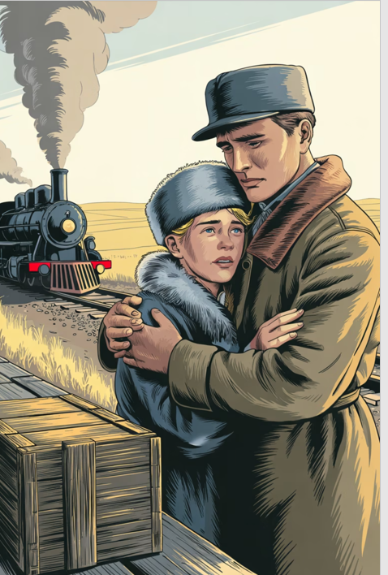
УРОК ПОБЕДЫ
«Бурятия в годы Великой Отечественной войны»
5–7 классы

Slide 2
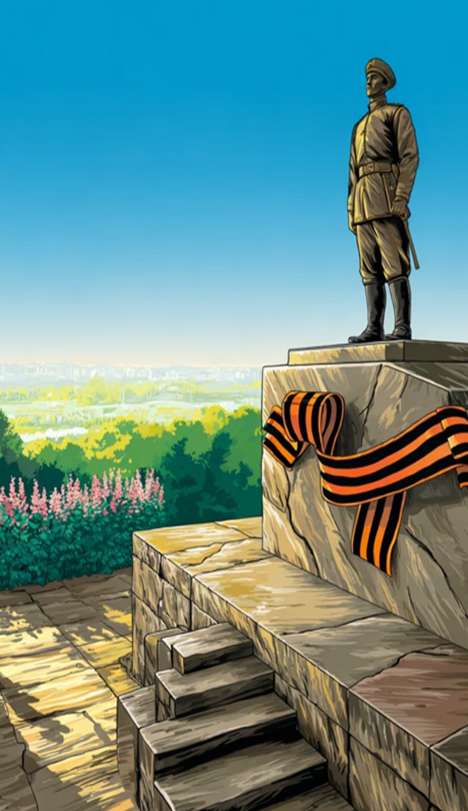
Что мы узнаем сегодня?
Кто из Бурятии ушёл на фронт
Как помогали раненые
Что делали заводы
Почему мы помним

Slide 3
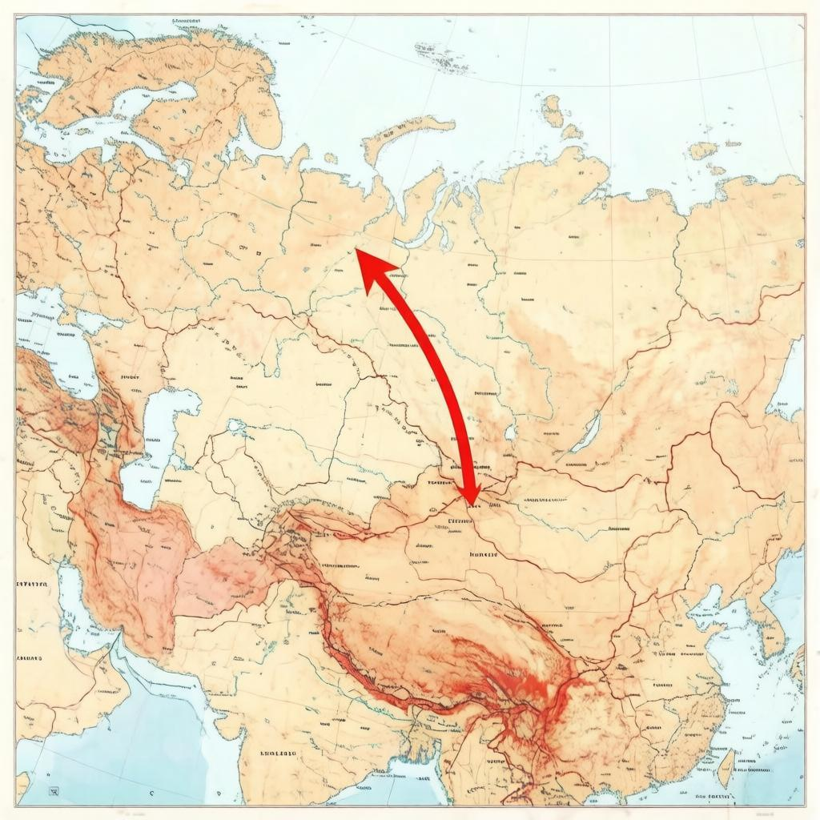
КАЖДЫЙ ПЯТЫЙ ЖИТЕЛЬ БУРЯТИИ УШЁЛ НА ФРОНТ
Летом 1941 года фашисты напали на нашу страну.
Из Бурятии тысячи людей ушли защищать Родину.

Slide 4
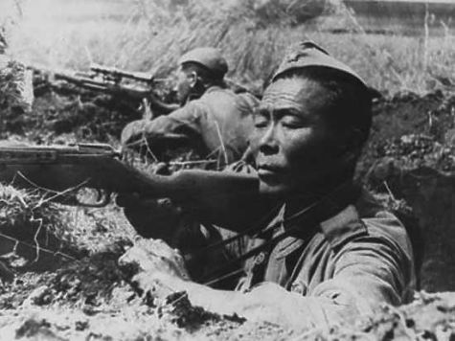
Наши земляки на фронте
Более 120 000 человек – буряты, русские, эвенки, татары.
43 500 из них не вернулись…

Slide 5
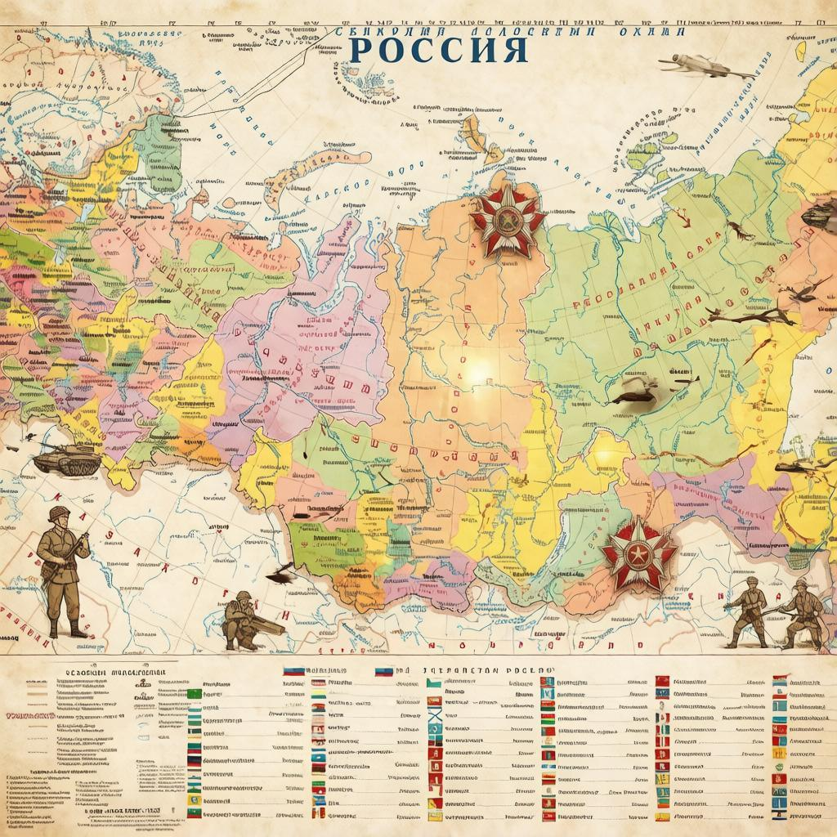
Где воевали наши земляки?
Наши дивизии сражались от Баренцева моря до Берлина.

Slide 6
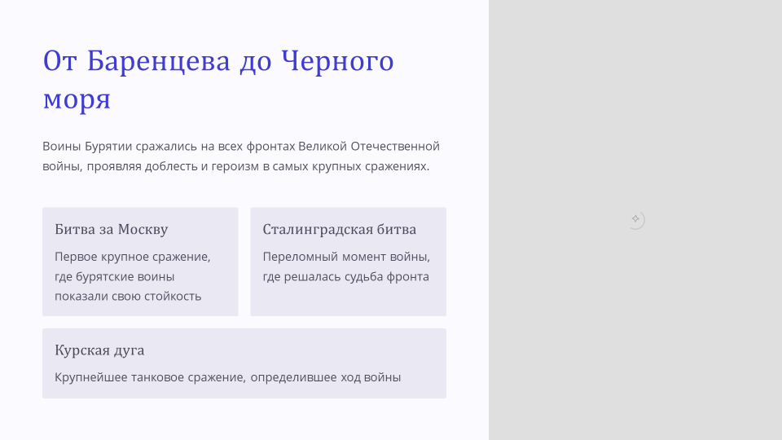
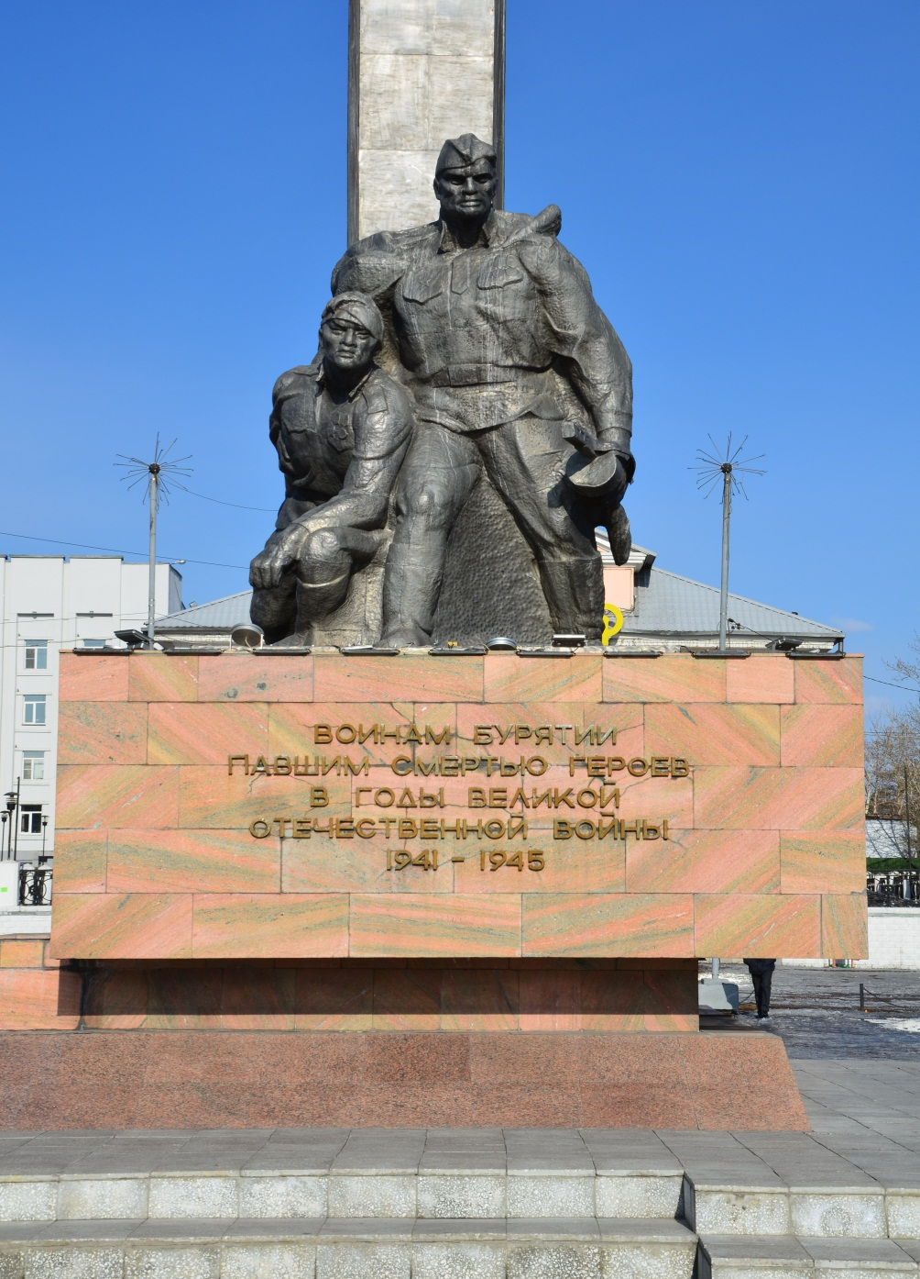

Slide 7
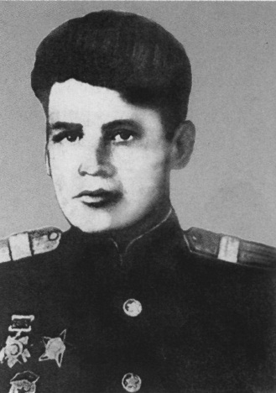
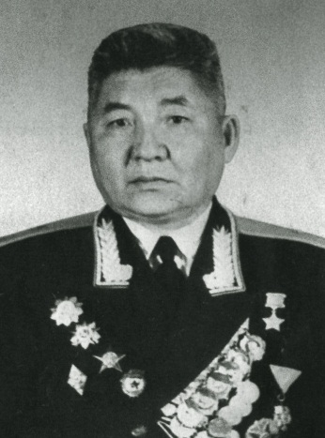
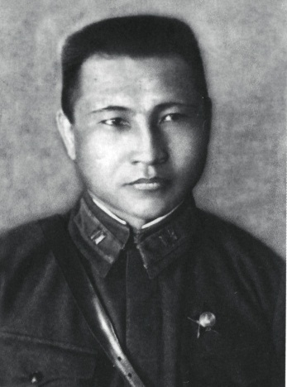
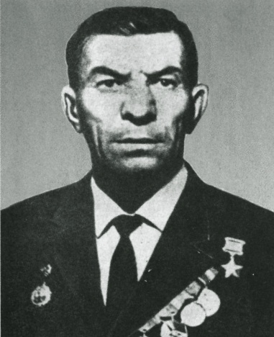
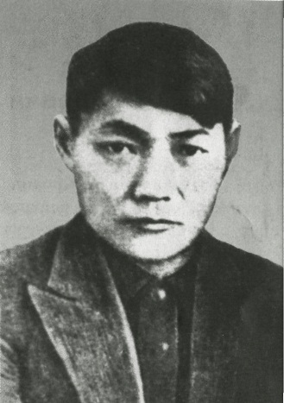
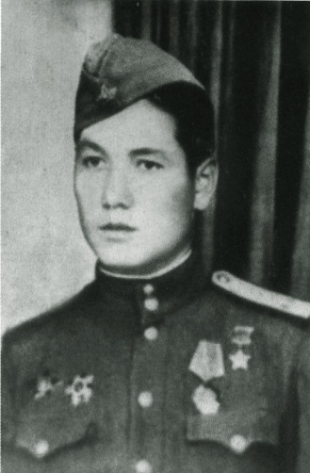
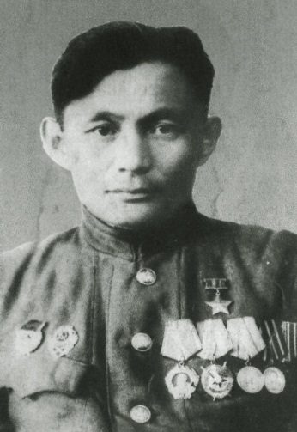
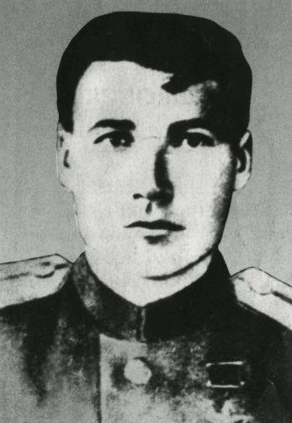
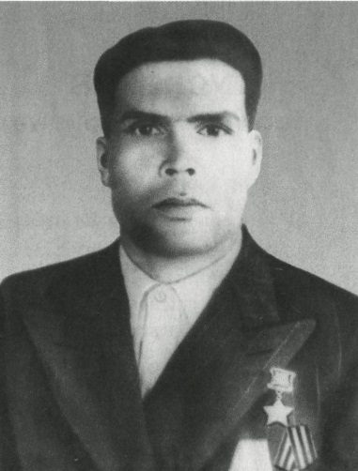
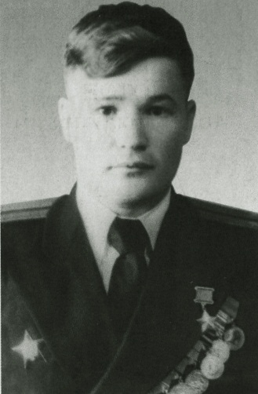
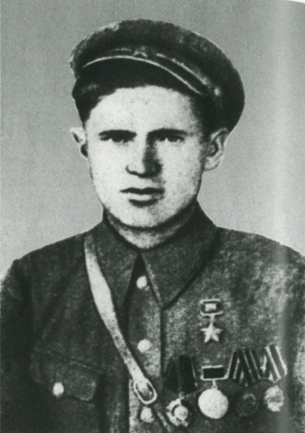
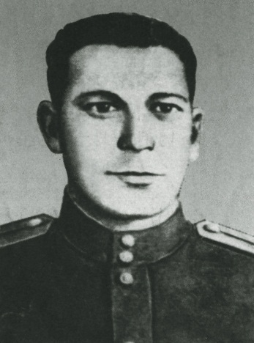
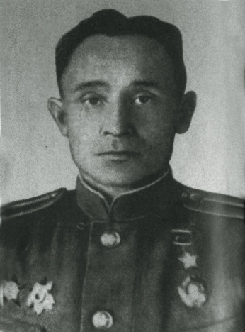
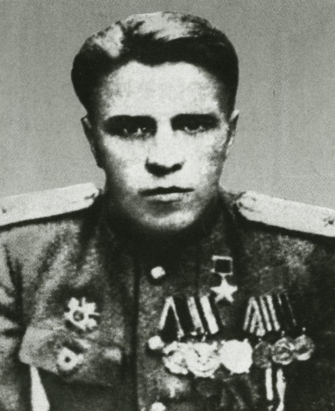
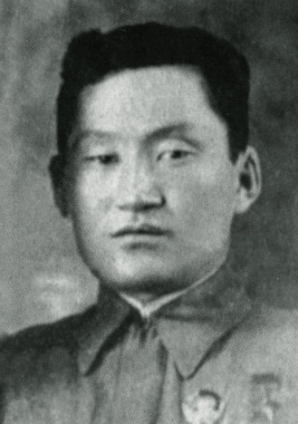

Slide 8
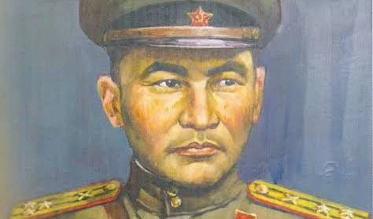
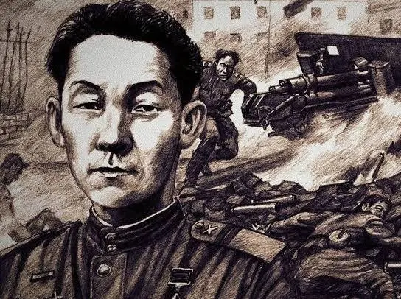
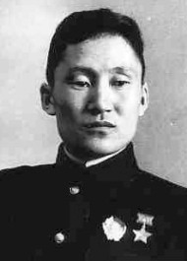
Герои – наши земляки
Владимир Борсоев – лётчик, сбил 4 самолёта
Василий Хантаев – форсировал Днепр
Гомбожап Гармаев – разведчик, добыл «языка»
Источник: наградные листы (ЦАМО), письма с фронта

Slide 9
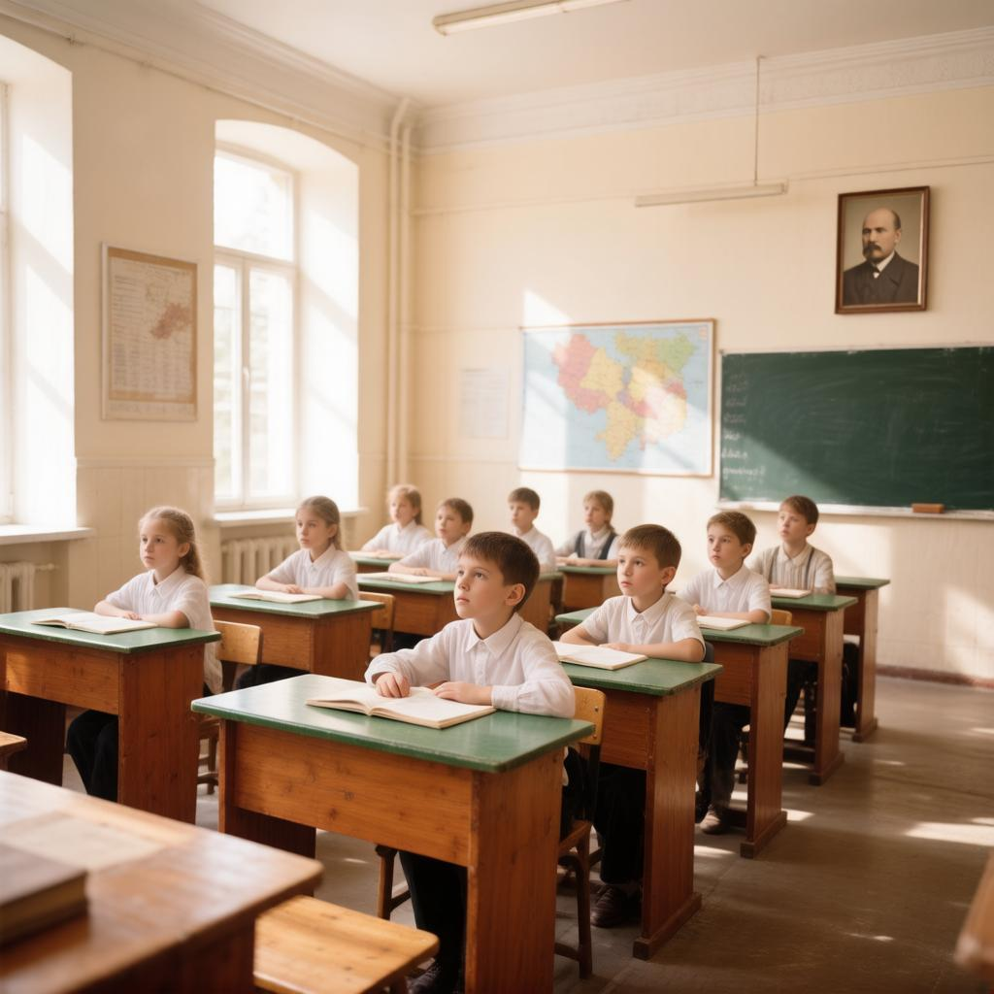
Работа с карточкой
Сейчас каждая группа получит карточку с историей героя.
Прочитайте, обсудите и расскажите классу:
Кто этот человек?
Какой подвиг совершил?
Откуда мы это узнали?

Slide 10
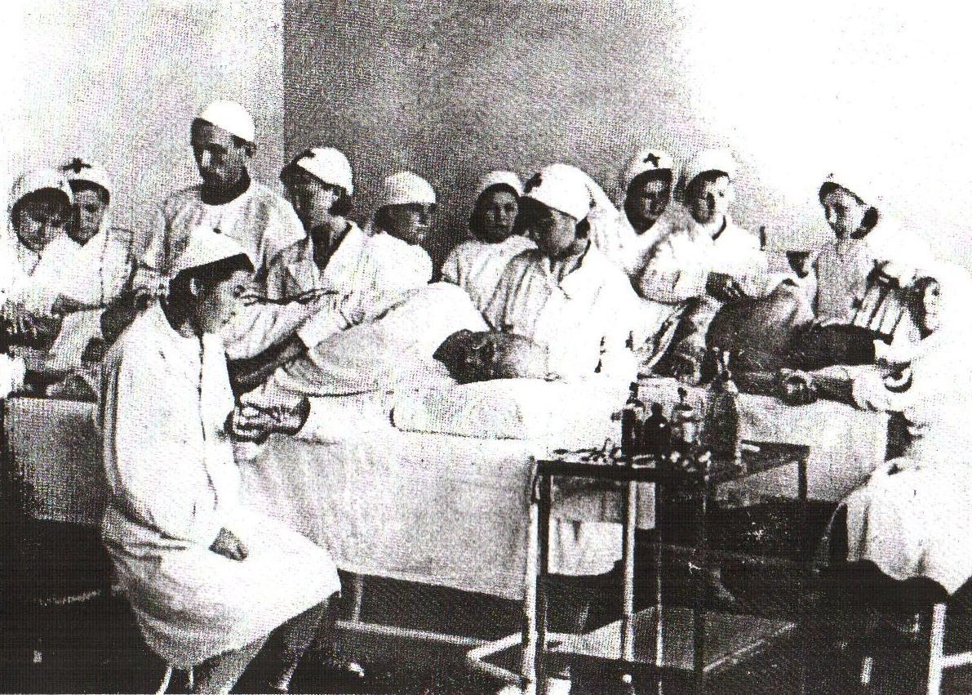
Госпитали в Бурятии
В Бурятии открыли 14 госпиталей – больниц для раненых.
Вылечили около 31 000 бойцов.
Работали врачи, медсёстры, даже школьники.

Slide 11
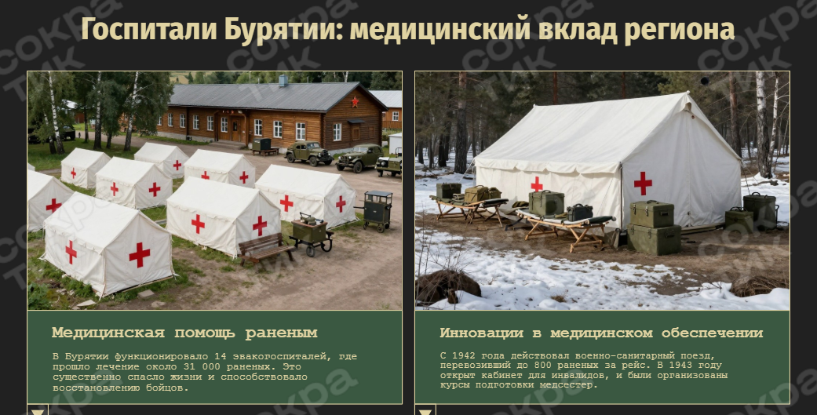

Slide 12
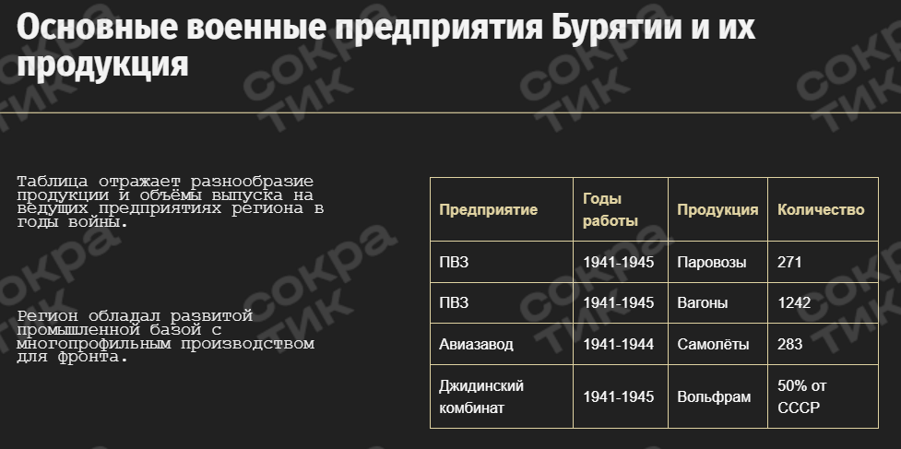

Slide 13
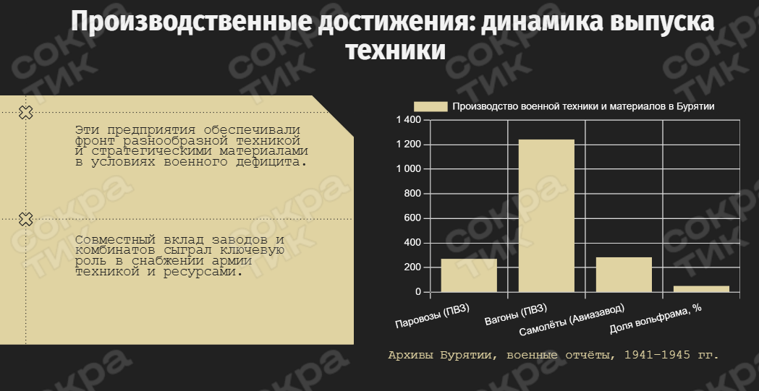

Slide 14
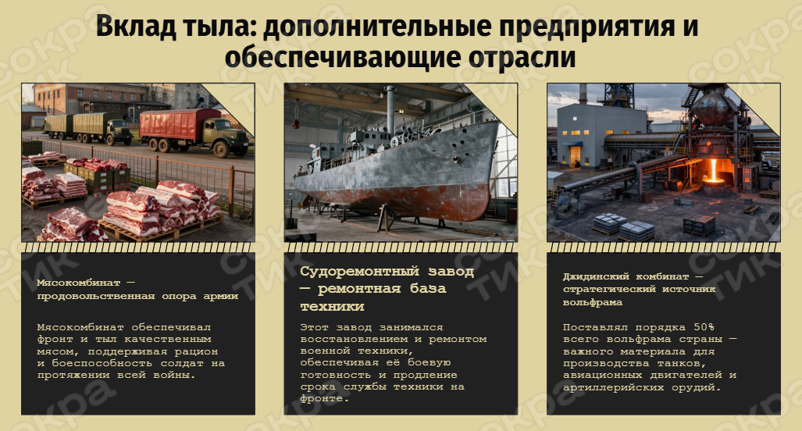

Slide 15
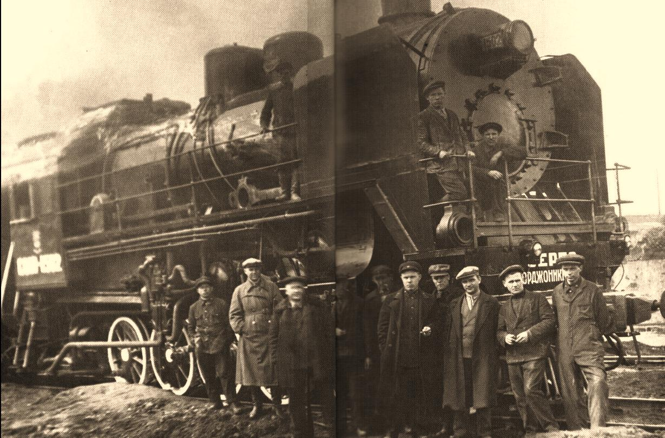
Паровозоремонтный завод
С начала войны на ПВЗ начинается выпуск спецпродукции.
За годы войны возвращены в строй 271 паровоз, 1242 грузовых вагона.

Slide 16
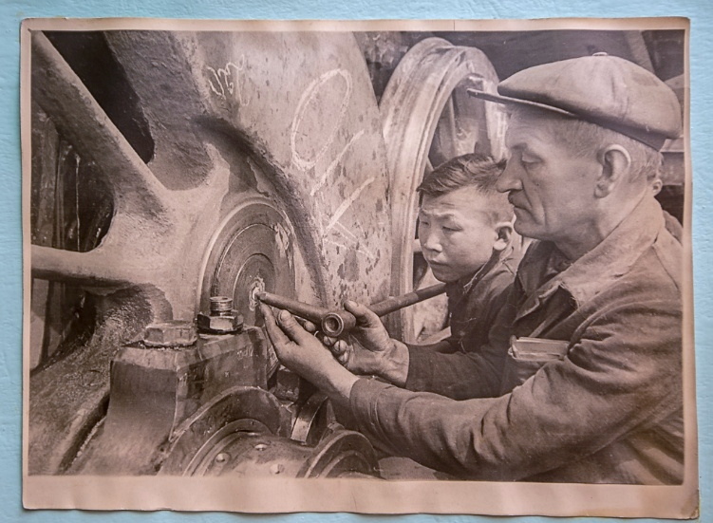
Улан-Удэнский авиационный завод
В 1941г. Улан-Удэнский авиационный завод приступил к производству фюзеляжа и оперения самолета
ПЕ-12.
До 1944г. завод выпускал самолеты ЛА-7 и Ла-5
Всего за войну завод передал 283 машины.

Slide 17
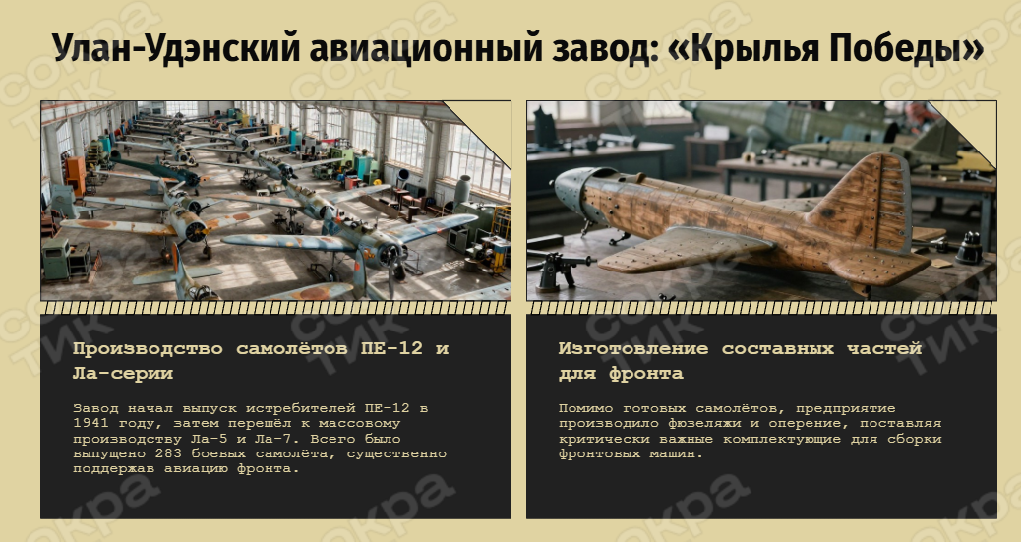

Slide 18
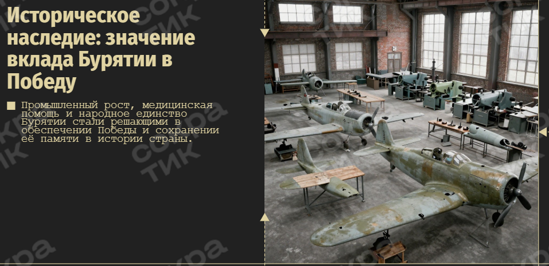

Slide 19
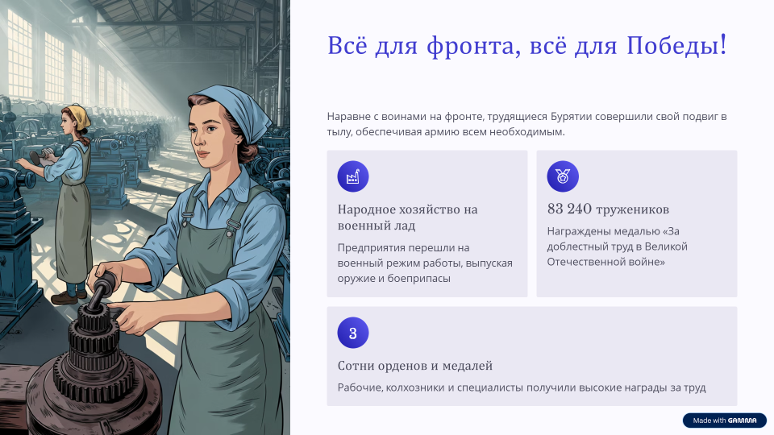

Slide 20
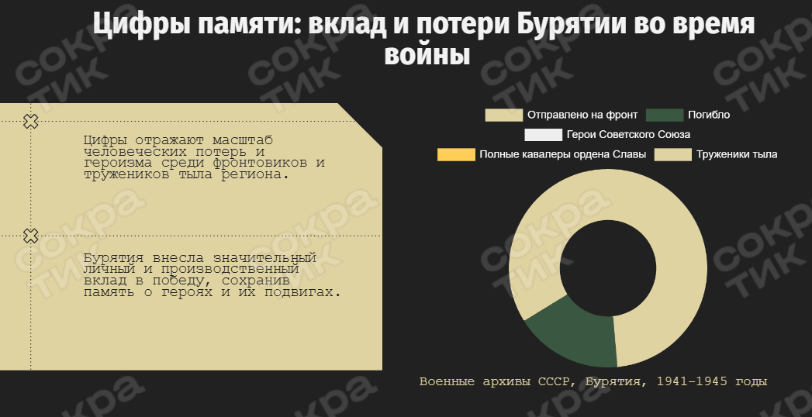

Slide 21
Цифры Победы (игра)
120 000 – ушли на фронт
43 500 – погибли
43 – Героя Советского Союза
50% – вольфрама дала Бурятия
283 – самолёта
Задание: объясните, что означает каждая цифра.

Slide 22
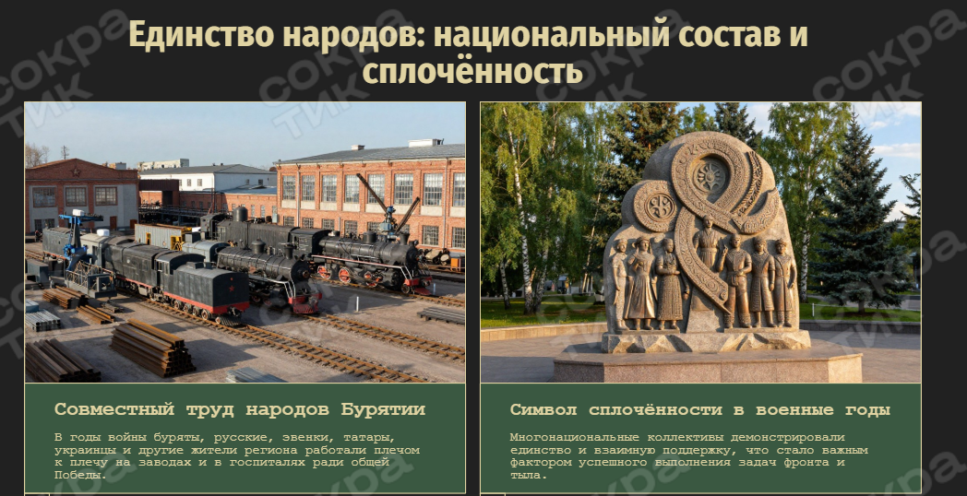

Slide 23

Минута молчания
Почтим память 43 500 жителей Бурятии, которые не вернулись с войны.

Slide 24
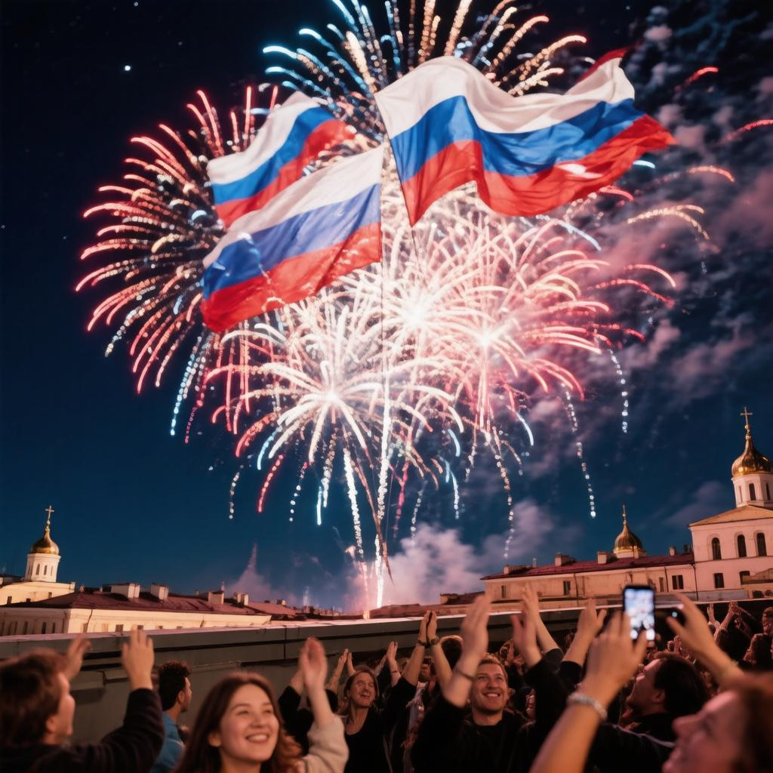
Закончи предложение:
Сегодня я узнал…
Меня поразило…
Я горжусь…

Slide 25

Домашнее задание (на выбор)
Нарисовать рисунок «Мир без войны»
Вместе с родителями найти фото ветерана в семейном архиве
Посмотреть мультфильм «Солдатская лампа»

Slide 26
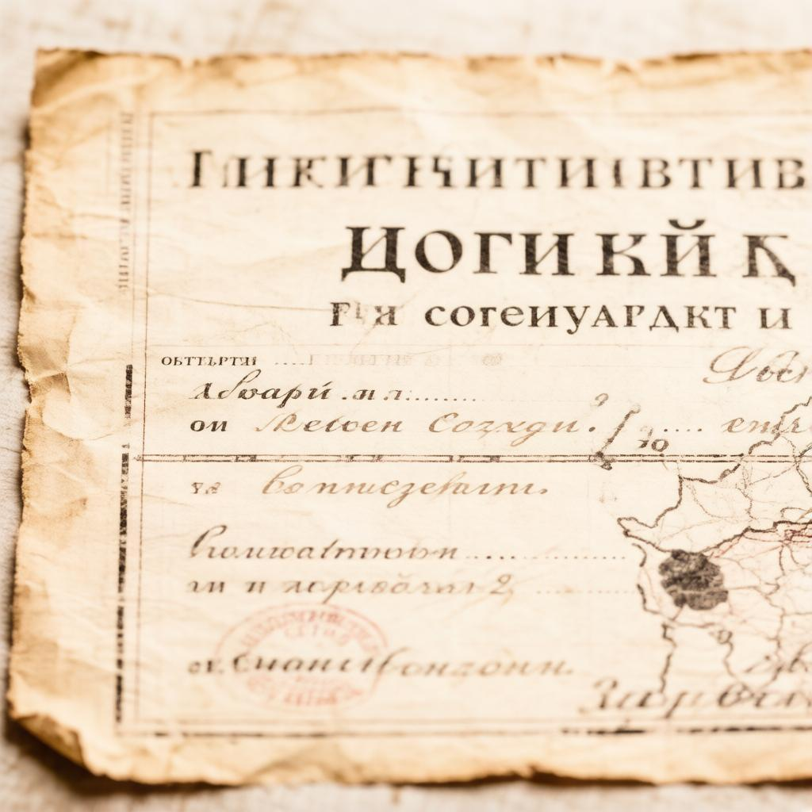
УРОК ПАМЯТИ И ИССЛЕДОВАНИЯ
«Бурятия в годы Великой Отечественной войны: работа с первичными источниками»
8–11 классы

Slide 27
Проблемный вопрос
Как мы узнаём правду о войне?
Почему важно обращаться к подлинным документам – приказам, письмам, сводкам?

Slide 28
Цифры и факты (источники)
Показатель | Значение | Источник
Ушли на фронт | >120 000 чел. | Книга памяти РБ, т.1
Погибли | 43 500 чел. | ЦАМО, ф. 58
Герои Советского Союза | 43 | Указы Президиума ВС СССР
Вольфрам от Джидинского комбината | 50% от союзной добычи | Отчёт комбината, НАРБ

Slide 29
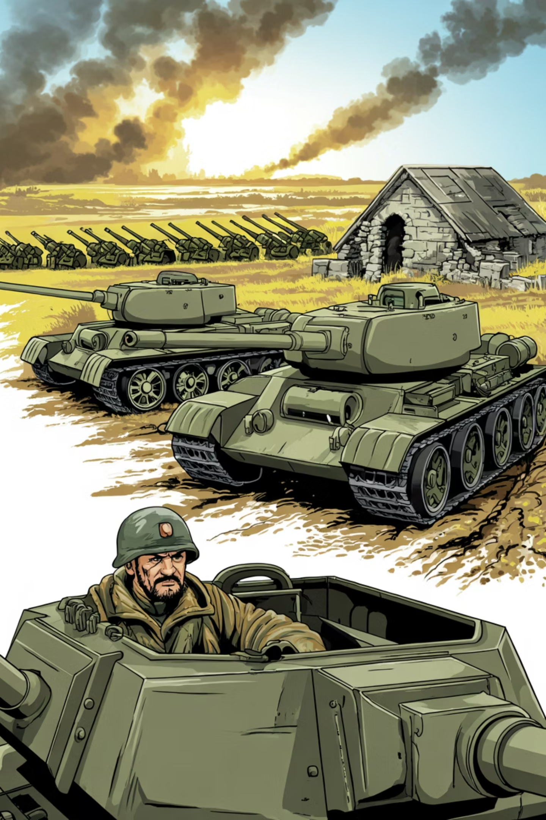
Боевой путь земляков
Бурятские воины сражались в составе дивизий, имевших богатую боевую историю и получивших славу на полях сражений.
Стрелковые дивизии
Танковые дивизии
13-я гвардейская танковая
17-я танковая
57-я танковая
46-я, 152-я, 109-я дивизии
82-я мотострелковая
93-я, 97-я, 87-я, 116-я дивизии
32-я Дальневосточная

Slide 30
Пример героя – работа с наградным листом/ Выноска: «Из наградного листа на В.Б. Борсоева, ЦАМО, ф. 33, оп. 682526, д. 78»
Ключевые эпизоды из наградных листов (ЦАМО):
Бой под Екатериновкой (16 октября 1941 г.): Тов. Борсоев В.Б. нанес большое поражение противнику, уничтожив до одного батальона пехоты. В критической ситуации, при опасности окружения, грамотно вывел батарею из-под огня и продолжил наносить удары по врагу.
Смелые решения: Принимал решения на выдвижение батарей для стрельбы прямой наводкой, что приводило к уничтожению до двух взводов пехоты, 8 автоматчиков и нескольких мотоциклистов противника.
Командование полком: Отмечалось, что полк под командованием Борсоева в наступательных боях подбил и уничтожил 15 танков. [1]
Основные награды Борсоева В.Б.:Орден Красного Знамени (приказ от 23 ноября 1941 г.).Орден Красной Звезды, Орден Отечественной войны I степени, Орден Ленина.Звание Героя Советского Союза (6 мая 1965 г., посмертно) за мужество и героизм, проявленные в боях с немецко-фашистскими захватчиками.
Какие подвиги описаны? Какими наградами отмечен?

Slide 31

Фронтовые письма – живые голоса
Цитата: «Мама, жив. Бьём фашистов. Если вернусь – посадим сад…»
Источник: Национальный архив Бурятии, фонд Р-475, оп.1, д. 112
Вопрос классу: О чём говорят эти строки?

Slide 32
Групповая работа – пакеты документов
Темы:
Боевой путь земляков
Госпитали
Тыл – фронту
Джидинский комбинат
Награды и память
Каждая группа получает папку с копиями первичных документов. За 15 минут проанализировать, сделать выводы, подготовить выступление (2–3 мин).

Slide 33
Как работать с документом (памятка)
Текст в виде списка:
Какой это вид документа? (приказ, письмо, отчёт, наградной лист)
Кто автор, когда создан?
Какие факты сообщает?
Чему мы можем доверять?
Какие вопросы остаются?

Slide 34
Пример документа – госпитальный приказ
Фрагмент приказа по эвакогоспиталю № 1490 (1942 г.)
Текст: «…медсестре Петровой А.И. объявить благодарность за спасение 50 раненых во время авиналёта…»
Источник: НАРБ, ф. Р-1210, оп. 1, д. 43

Slide 35
Трудовой подвиг (отчёт завода)
Выдержка из отчёта У-У авиационного завода за 1944 г.:
«Выпущено 127 самолётов Ла-7. Выполнено 8 рационализаторских предложений по экономии топлива…»

Slide 36
Джидинский комбинат – значение
График: «Доля вольфрама Джидинского комбината в общесоюзной добыче – 50%».
Текст: Почему вольфрам называли «стратегическим металлом»? (из документа: письмо наркома цветной металлургии от 1944 г.)

Slide 37

Потери и память
Из Бурятии на фронт ушло более 120 тысяч человек – каждый пятый житель республики. В годы Великой Отечественной войны погибло более 39 тысяч уроженцев Бурятии - каждый третий, из ушедших на фронт. От полученных ран в госпиталях скончалось 4 425 солдат и офицеров из Бурятии.
Источник: Книга памяти, том 5 – поименные списки.

Slide 38
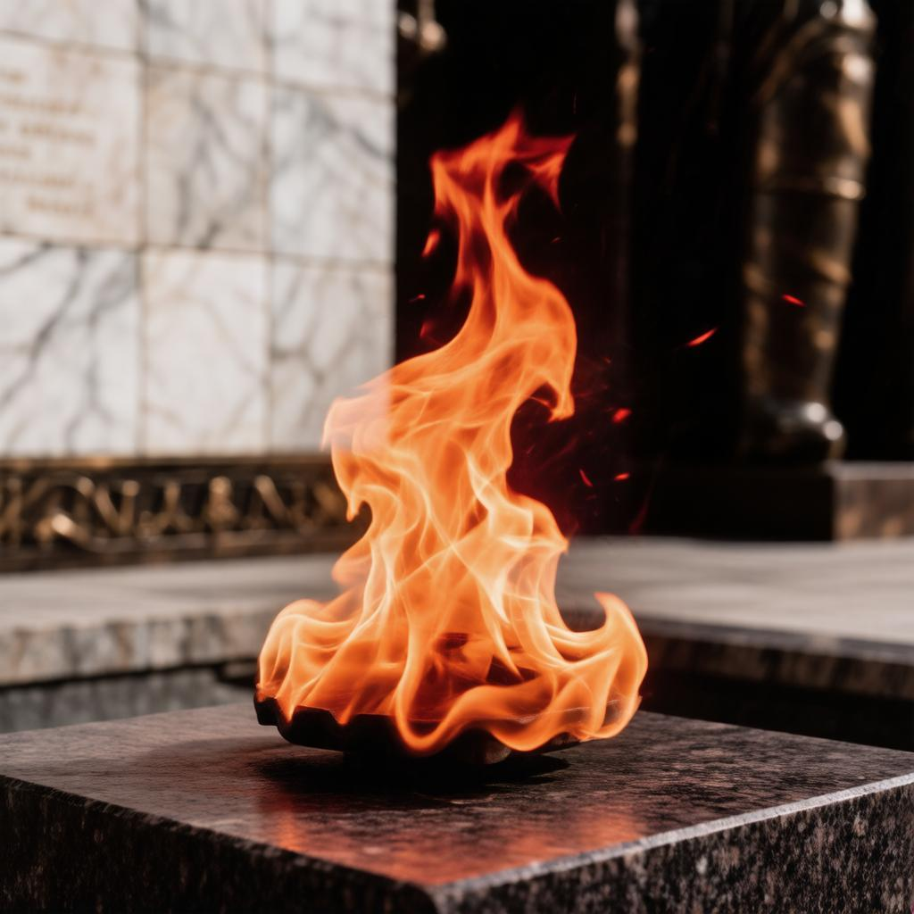
«Помните, за каждой цифрой – человек. 43 500 жизней.
Встаньте. Объявляется минута молчания».

Slide 39
Обсуждение результатов групп
Вопросы для дискуссии:
Какой документ оказался самым «живым»?
Почему труженики тыла совершали подвиг каждый день?
Как работа с источниками меняет взгляд на войну?

Slide 40
Рефлексия «Синквейн»
Шаблон:
Тема (одно слово)
Два прилагательных
Три глагола
Фраза из 4 слов
Слово-резюме

Slide 41

Домашнее задание (исследовательское)
Найти на сайте «Память народа» информацию о родственнике – участнике ВОВ.
Составить карту боевого пути одной из дивизий по документам.
ссылка на «Подвиг народа» и архивные фонды Бурятии.

